Slide 1
SAYAÇ TANIMLARI
https://github.com/ademakkus/
https://www.linkedin.com/in/ademakkus/
https://www.instagram.com/akkusadem19/
https://www.facebook.com/akkusadem19
ADEM AKKUŞ – Bilişim Teknolojileri Öğretmeni

Slide 2
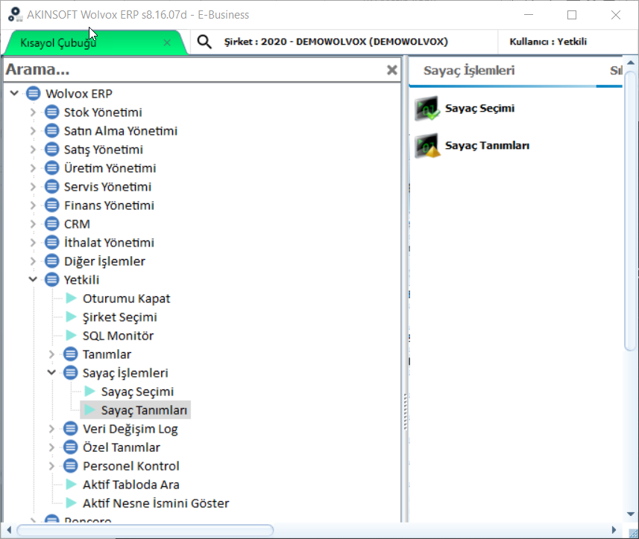

SAYAÇ TANIMLARI
Barkod tipleriyle ilgili sayaç tanımlarını yapmış olmanız gerekmektedir. Stoğun barkodunu ister kendiniz belirleyebilir isterseniz yetkili-genel ayarlar- ayarlarından barkodu otomatik ver seçiliyse eğer program otomatik olarak barkod verecektir.

Slide 3
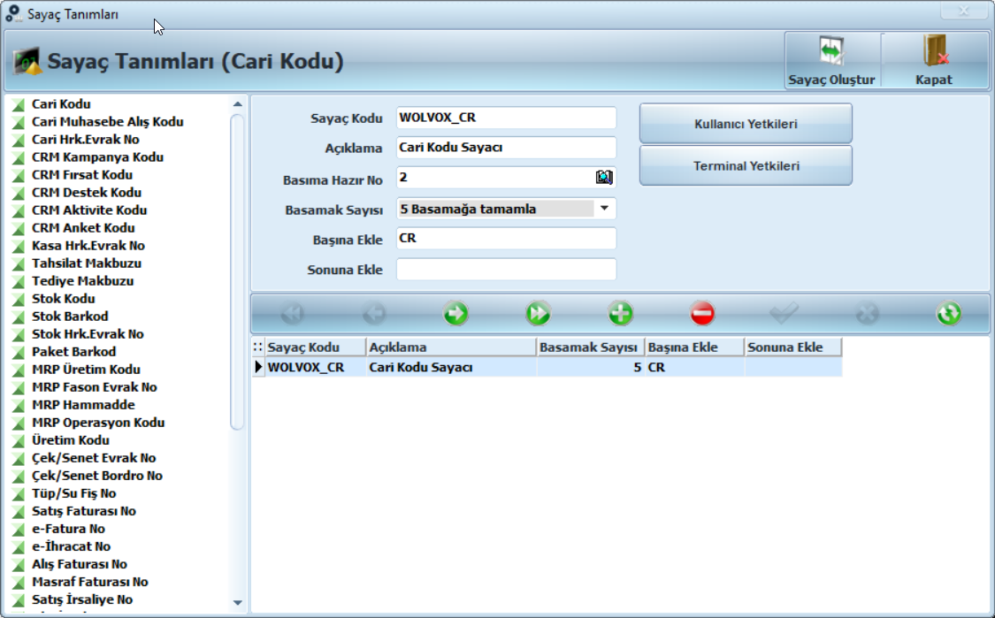
SAYAÇ TANIMLARI
Cari Sayaç Tanımı

Slide 4

SAYAÇ TANIMLARI
Stok Kodu Sayaç Tanımı

Slide 5
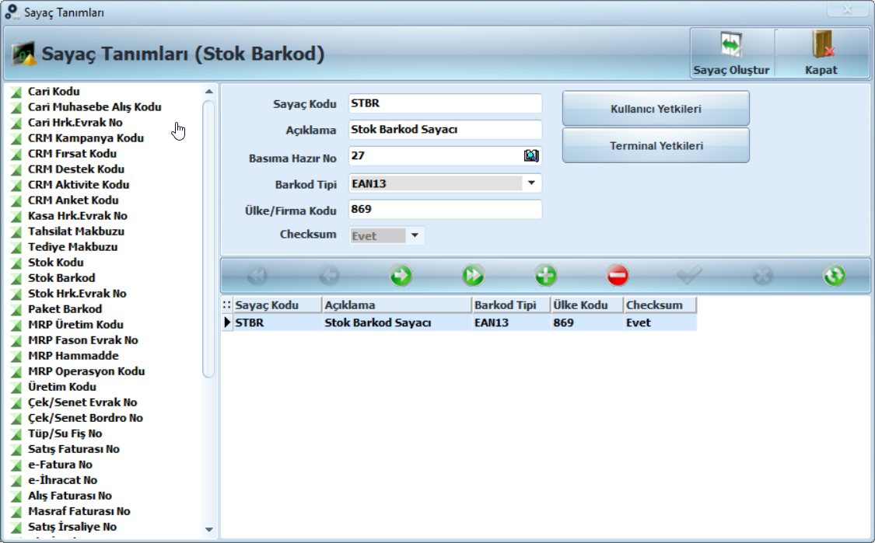
SAYAÇ TANIMLARI
Stok Barkod Sayaç Tanımı

Slide 6
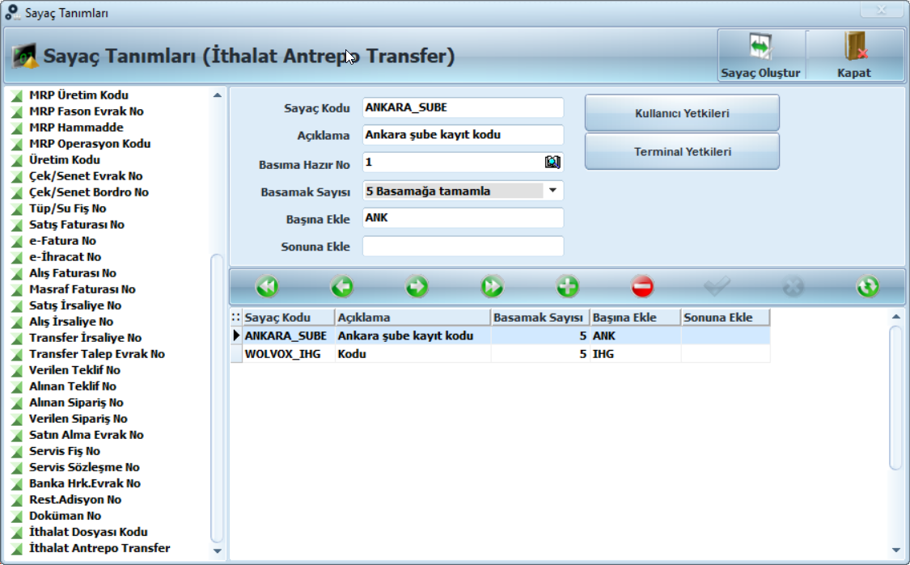
SAYAÇ TANIMLARI
Oluşturduğumuz Sayaç Tanımı

Slide 7
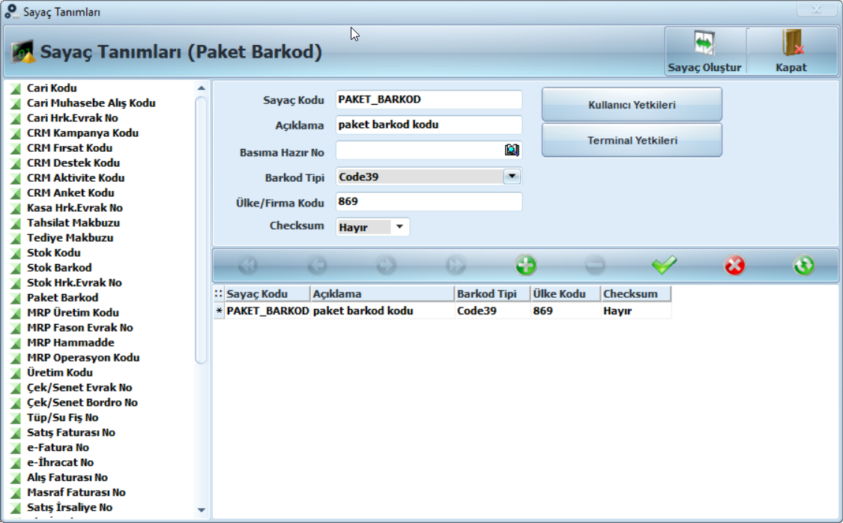
SAYAÇ TANIMLARI
Paket Barkod Sayaç Tanımı

Slide 8
https://github.com/ademakkus/
https://www.linkedin.com/in/ademakkus/
https://www.instagram.com/akkusadem19/
https://www.facebook.com/akkusadem19

